Slide 1
Об условиях исполнения контрактов по строительству и ремонту в 2024 году
Администрация
городского округа
город Воронеж
Управление
муниципальных
закупок

Slide 2
Федеральный закон от 05.04.2013 № 44-ФЗ «О контрактной системе в
сфере закупок товаров, работ, услуг для обеспечения государственных
и муниципальных нужд»
Отдельный этап исполнения контракта - часть обязательства поставщика (подрядчика, исполнителя), в отношении которого контрактом установлена обязанность заказчика обеспечить приемку (с оформлением в соответствии с Законом № 44-ФЗ документа о приемке) и оплату поставленного товара, выполненной работы, оказанной услуги.
(пункт 8.4 части 1 статьи 3 Закона № 44-ФЗ)

Slide 3
Гражданский кодекс РФ
2
Согласно статье 708 ГК РФ в договоре подряда указываются начальный и конечный сроки выполнения работы.
По согласованию между сторонами в договоре могут быть предусмотрены также сроки завершения отдельных этапов работы (промежуточные сроки)
отдельные этапы работы = промежуточные сроки

Slide 4
Письма Минфина России
Ключевые выводы Минфина России по вопросу отдельного этапа исполнения контракта:
В соответствии с письмом Минфина России от 06.11.2020 № 24-03-08/96752 промежуточные сроки исполнения контракта (дата начала и дата окончания исполнения отдельного этапа контракта) указываются при выделении в контракте более одного этапа его исполнения.
Осуществление приемки части выполненной работы и оплаты такой части в силу положений пункта 8.4 части 1 статьи 3 Закона № 44-ФЗ является отдельным этапом исполнения контракта (Письмо Минфина России от 17.04.2023 № 24-06-06/34437).
Оформление нескольких документов о приемке в рамках одного этапа исполнения контракта не противоречит положениям пункта 8.4 части 1 статьи 3 Закона № 44-ФЗ при условии осуществления оплаты по результатам исполнения обязательств, предусмотренных контрактом, по отдельному этапу исполнения контракта, в рамках которого были оформлены такие документы о приемке (Письмо Минфина России от 12.05.2022 № 24-06-06/43240).

Slide 5
Письма Минфина России
Отдельный этап исполнения контракта подразумевает, что в отношении части обязательства поставщика (подрядчика, исполнителя) контрактом устанавливается обязанность заказчика обеспечить приемку определенной части поставленного товара, выполненной работы, оказанной услуги с оформлением соответствующего документа о приемке, а также оплатить указанную часть выполненного обязательства по контракту (Письмо Минфина России от 09.08.2023 № 24-06-06/74720).
В понимании пункта 8.4 части 1 статьи 3 Закона № 44-ФЗ осуществление приемки части товара, части выполненной работы, части оказанной услуги само по себе не является отдельным этапом исполнения контракта и, соответственно, не влечет обязанности по ее отдельной оплате (Письмо Минфина России от 14.02.2022 № 24-03-06/9966).

Slide 6
Отдельный этап исполнения контракта
В целях контроля за выполнением работ и в целях частичной оплаты за выполненные работы, заказчику необходимо максимально детализировать этапы исполнения контракта, в том числе, на основании локального сметного расчета, а также, исходя из сложности объекта и условий исполнения контракта, в том числе условий финансирования (в качестве примера контракт в ЕИС с реестровым номером 2231006869022000061, закупка с реестровым номером 0151300009923000100, закупка с реестровым номером 0818500000823005392)
Для минимизации недобросовестных действий подрядчиков рекомендуется разбивать работы на отдельные этапы с включением в один этап различных по специфике работ
В проектах контрактов рекомендуется предусматривать поэтапное выполнение и оплату работ с, как максимум, декадной детализацией сроков выполнения работ

Slide 7
АВАНС
В проектах контрактов не следует предусматривать выплату аванса, за исключением отдельных случаев, согласованных с главой городского округа город Воронеж
Размер аванса устанавливается в отношении каждого этапа исполнения контракта в виде процента от размера цены соответствующего этапа (часть 13 статьи 34 Закона № 44-ФЗ , письмо Минфина России от 15.07.2022 № 24-06-07/68449)
Возможность установления различного размера аванса в процентном выражении для каждого этапа исполнения контракта предусмотрена только в отношении контрактов на строительство «под ключ» (часть 61.1 статьи 112 Закона № 44-ФЗ )
Особенности установления ОИК при наличии аванса предусмотрены частями 6, 6.1 статьи 96 Закона № 44-ФЗ)

Slide 8
Расторжение контракта
Расторжение контракта допускается
(ч. 8 ст. 95 Закона № 44-ФЗ )
по соглашению сторон
в одностороннем порядке
в судебном порядке

Slide 9
Расторжение контракта
Случаи расторжения контракта
в одностороннем порядке
Обязательные
(ч. 15 ст. 95 Федерального закона от 05.04.2013
№ 44-ФЗ)
Случаи, при которых Заказчик вправе расторгнуть контракт определены в Гражданском кодексе РФ, и могут быть применены в случае, если это предусмотрено самим контрактом

Slide 10
Расторжение контракта
Обязательные случаи расторжения контракта в одностороннем порядке:
поставщик (подрядчик, исполнитель) и (или) поставляемый товар перестали соответствовать установленным извещением об осуществлении закупки требованиям к участникам закупки (за исключением требования, предусмотренного частью 1.1 (при наличии такого требования) статьи 31 Закона № 44-ФЗ) и (или) поставляемому товару;
при определении поставщика (подрядчика, исполнителя) поставщик (подрядчик, исполнитель) представил недостоверную информацию о своем соответствии и (или) соответствии поставляемого товара требованиям, указанным в подпункте "а" настоящего пункта, что позволило ему стать победителем определения поставщика (подрядчика, исполнителя).

Slide 11
Расторжение контракта
Примеры случаев, при которых Заказчик вправе расторгнуть контракт:
несвоевременное приступление Подрядчика к исполнению Контракта или выполнение работы настолько медленно, что окончание ее к сроку становится явно невозможным (пункт 2 статьи 715 ГК РФ);
неисполнение Подрядчиком в назначенный срок требования Заказчика о разумном сроке для устранения недостатков, если во время выполнения работы станет очевидным, что она не будет выполнена надлежащим образом (пункт 3 статьи 715 ГК РФ);
отступление Подрядчика от условий Контракта или иные недостатки результата работы, которые не были устранены в установленный Заказчиком разумный срок, либо являются существенными и неустранимыми (пункт 3 статьи 723 ГК РФ).

Slide 12
Расторжение контракта
Порядок одностороннего отказа от исполнения контракта предусмотрен статьей 95 Закона № 44-ФЗ
Решение формируется с использованием ЕИС
Решение автоматически с использованием ЕИС направляется подрядчику, подрядчик считается надлежаще уведомленным
Решение вступает в силу и контракт считается расторгнутым через 10 дней с даты надлежащего уведомления подрядчика
Обязанность заказчика отменить не вступившее в силу решение, если устранено нарушение условий контракта, послужившее основанием для принятия решения (с использованием ЕИС формируется извещение об отмене решения)

Slide 13
Расторжение контракта
Краткое руководство пользователя «Односторонний отказ от исполнения контракта и ведение претензионной переписки (ЛК Заказчика), версия 12.2» размещено в личном кабинете заказчика в ЕИС в разделе База знаний.
Для возможности формирования и направления поставщику решения об одностороннем отказе от исполнения контракта в информации о контракте в реестре контрактов должен быть установлен признак «Контрактом предусмотрена возможность одностороннего отказа от исполнения контракта в соответствии со ст.95 Закона 44-ФЗ».

Slide 14
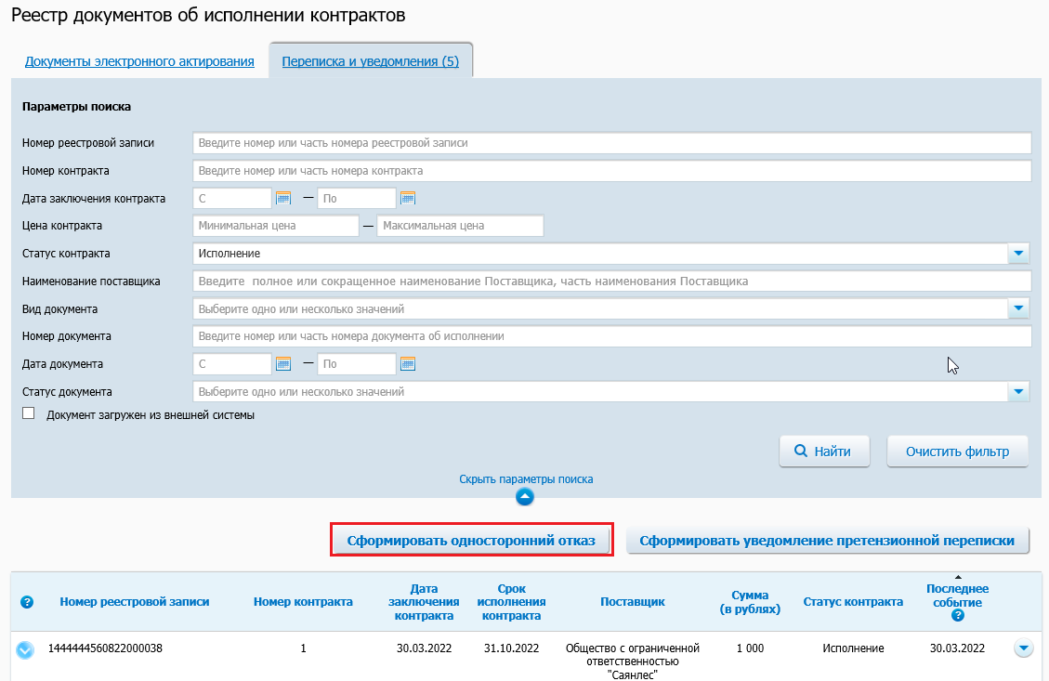
Расторжение контракта
Формирование решения об одностороннем отказе
Для формирования решения об одностороннем отказе необходимо:
• на странице «Реестр документов об исполнении контракта» перейти на вкладку «Переписка и уведомления»;
• нажать на кнопку «Сформировать односторонний отказ».

Slide 15
Благодарим за внимание!
Администрация
городского округа
город Воронеж
Управление
муниципальных
закупок

